Slide 1
SISTEMA DISTRIBUÍDO PARA MONITORAR O USO DOS RECURSOS DE HARDWARE E SOFTWARE EM ESTAÇÕES DE TRABALHO GNU/LINUX
Jamiel Spezia
Orientador: Maglan Cristiano Diemer
Lajeado, dezembro de 2007

Slide 2
Sumário
Introdução
Trabalhos relacionados
Sistema de monitoração
Implementação
Avaliações
Demonstração do sistema
Conclusão
Console

Slide 3
Introdução
Importância do monitoramento de Hardware e Software
Controle manual torna-se complicado
Soluções existentes
  Proprietárias
  SO Windows
  SO GNU/Linux – Análise de rede, inventário e controle de configurações

Slide 4
Introdução
Objetivo
  Desenvolver um solução para o SO GNU/Linux
Motivação
  Contribuir com um sistema para tal propósito
  Desafio pessoal

Slide 5
Trabalhos relacionados
NetEye
TraumaZero
Cacic
Puppet
Hyperic HQ
Zenoss

Slide 6
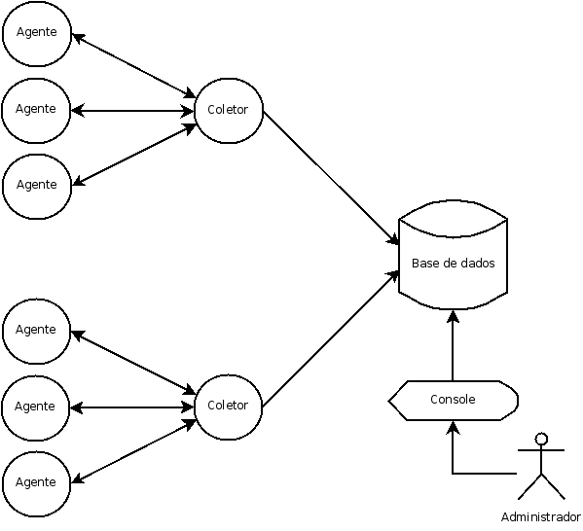
Sistema de monitoração
Estrutura do sistema

Slide 7
Sistema de monitoração
Processos
Kernel
  Gerenciamento de tempo
    HZ
    Jiffies
  Gerenciamento de memória
    Páginas

Slide 8
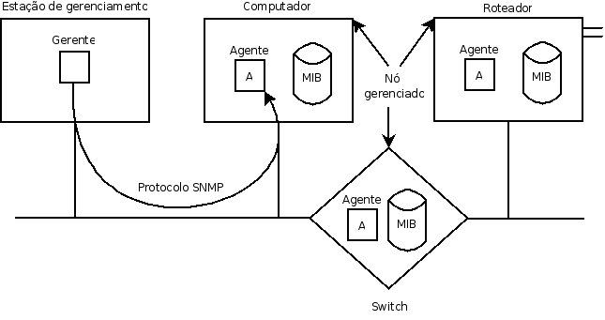
Sistema de monitoração
Comunicação
  Protocolo SNMP

Slide 9
Implementação
SDMR foi desenvolvido em C
2 aplicações: Agente e Coletor
1 SGBD: postgresql
Protocolo SNMP: netSnmp

Slide 10
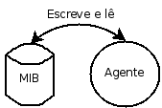
Implementação
Agente
  Agente extensível do SNMP
    Registra MIB
    Gerenciamento das informações armazenadas
  Captura as informações da estação de trabalho

Slide 11
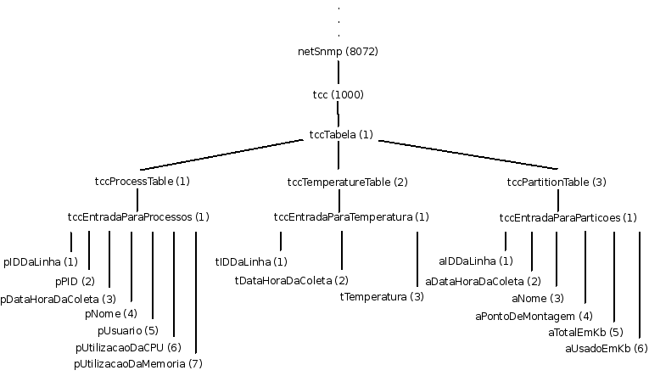
Implementação
Agente
  Estrutura da MIB

Slide 12

Implementação
Agente
  Informação do processador
    /proc/<pid>/stat
      1ª informação: Identificador do processo
      2ª informação: Nome do processo
      14ª informação: jiffies em modo usuário
      15ª informação: jiffies em modo Kernel

Slide 13
Implementação
Agente
  Informação de memória
    /proc/<pid>/statm
      2ª informação: número de páginas

Slide 14
Implementação
Agente
  Informações do disco rígido
    getmntent()
    statfs()
  Temperatura do processador
    /proc/acpi/thermal_zone/TZ00/temperature

Slide 15
Implementação
Agente
  Processador e memória
    Taxa de uso do processador
    Taxa de uso da memória

Slide 16
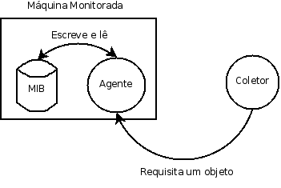
Implementação
Coletor
  Coleta informações dos agentes
  Agrupa informações dos processos
  Armazena na base de dados

Slide 17
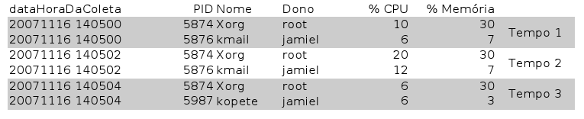

Implementação
Coletor
  Informações dos processos vindas do agente
  Agrupamento

Slide 18
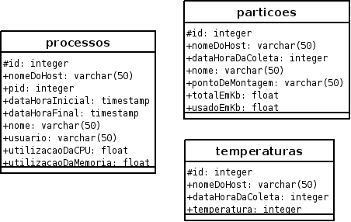
Implementação
Base de dados
  Postgresql
  Tabelas

Slide 19
Avaliações
Impactos causados pelo agente na estação de trabalho
  1 hora – Intel® CoreTM 2 Duo de 1,66 Ghz

Slide 20
Avaliações
Impacto causado na rede pela transmissão das informações entre o agente e o coletor
  1 agente para 1 coletor – Wireshark

Slide 21
Avaliações
Estimativa do número de agentes por coletor

Slide 22
Avaliações
Estimativa do número de agentes por coletor

Slide 23
Avaliações
Estimativa do número de agentes por coletor

Slide 24
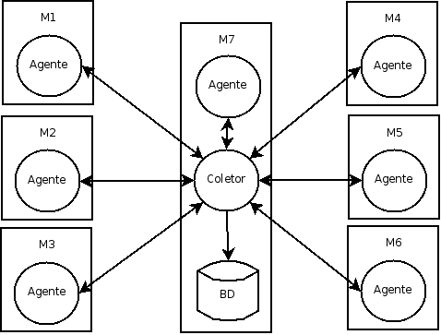
Avaliações
Teste real
  Cenário utilizado
    Tempo de captura: 32 – 480 - 2880
    Tempo de coleta: 10 minutos

Slide 25
Avaliações
Teste real
  Agentes
    Processamento abaixo de 0,3%
    Memória abaixo de 4 MB
  Coletor
    Memória abaixo de 4.1 MB
    Processamento

Slide 26
Avaliações
Teste real
  Comunicação

Slide 27
Demonstração

Slide 28
Conclusão
Uso do SDMR é viável
  Dobrando o tempo de captura diminui-se o impacto causa na rede
Contribuição
Trabalhos futuros
  Desenvolvimento do console
  Implementar threads no coletor
  Detecção automática de agentes
  Captura de novas informações
  Suporte a outros SOs

Slide 29
Console
Utilização da CPU pelos processos

Slide 30
Console
Utilização da CPU por usuário

Slide 31
Console
Utilização da CPU pelo usuário José

Slide 32
Dúvidas?
SISTEMA DISTRIBUÍDO PARA MONITORAR O USO DOS RECURSOS DE HARDWARE E SOFTWARE EM ESTAÇÕES DE TRABALHO GNU/LINUX
Jamiel Spezia
<jamiel@solis.coop.br>
Orientador: Maglan Cristiano Diemer
Lajeado, dezembro de 2007

